Slide 1

Estudio de plataformas MDM en arquitecturas distribuidas
Judit Antoranz García – 1425210 – judit.antoranz@e-campus.uab.cat
Grado en Ingeniería Informática – Mención en Ingeniería de Computadores

Slide 2

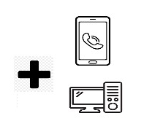
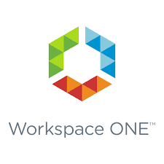




Propuesta de proyecto
3144 dispositivos actuales
8021 dispositivos futuros

Slide 3
Objetivos
O.G.1.Búsqueda de distintas plataformas MDM.
O.G.2.Analizar el parque móvil de TMB.
O.G.3.Crear usuarios y agruparlos en una OG o Smart Group
O.E.1.Creación de usuarios.
O.E.2.Agrupación de usuarios.
O.G.4.Dar de alta dispositivos y vincularlos a un usuario.
O.E.3. Dar de alta un dispositivo.
O.E.4.Vincular un dispositivo a un usuario.
O.G.5.Análisis de las políticas de seguridad.
O.E.5.Análisis de las políticas de seguridad.
O.E.6.Analizar para qué se utiliza una política u otra.
O.G.6.Análisis de los modos de gestión.
O.E.7.Análisis del modo Legacy.
O.E.8.Análisis del modo Enterprise.

Slide 4
Objetivos
O.G.7.Definición de un perfil y políticas de seguridad.
O.E.7.Restricciones para la definición de un perfil.
O.E.8.Definición de una política de seguridad.
O.G.8.Definición de un plan de migración.
O.E.7.Definición de un plan de migración.
O.E.8.Realización de la migración.

Slide 5

Metodología - KANBAN
Gestión de trabajo mediante tareas.
Identificación de recursos necesarios para el desarrollo.
Fechas de inicio y finalización de las tareas.
Maximización de la visualización del trabajo pendiente.
Gestión del flujo de trabajo.
5

Slide 6
Plataformas MDM - ¿Por qué surgen?
Debido al aumento del uso de dispositivos móviles como herramienta de trabajo, que favorece la flexibilidad, movilidad y eficiencia de los trabajadores.
Esto causa un aumento de la necesidad de soporte, administración y seguridad en el dispositivo sin perjudicar su uso.

Slide 7
Plataformas MDM - ¿Qué son?
Conforman un tipo de software que se dedica a:
Gestión y administración de dispositivos móviles.
Implementado, mayormente, con productos de terceros.
Securización de datos empresariales.
Normalmente están implementados en empresas con un parque móvil de gran tamaño.

Slide 8
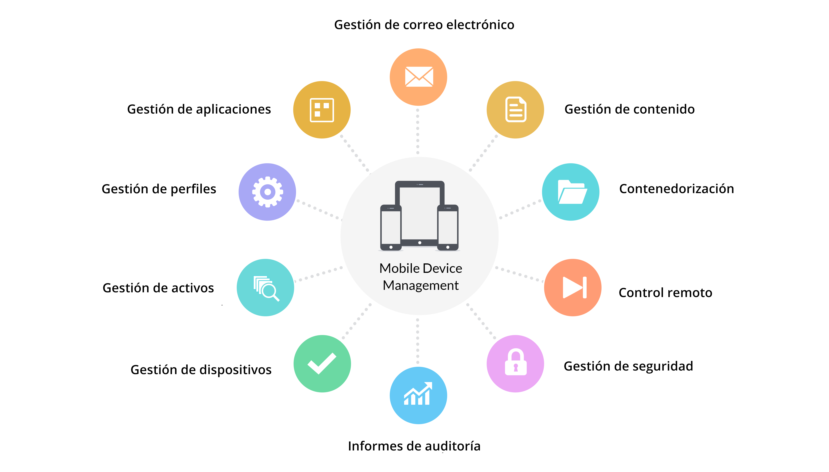
Plataformas MDM - Características

Slide 9
Estructura del proyecto
1ª parte - Analítica:
Análisis de la arquitectura.
Análisis de la estructura organizativa del parque móvil.
Análisis de los modos Legacy y Enterprise.
2ª parte - Implementación:
Creación de usuarios.
Creación de Smart Groups.
Device Enrollment.
Creación de perfiles de seguridad.
Creación de un plan de migración.

Slide 10
¿Qué es VMWare Workspace ONE?
Plataforma MDM.
Distribuye y gestiona dispositivos móviles.
Gestión del control de acceso.
Control de aplicaciones instaladas.
Segregación y seguridad en los datos empresariales.
Generación de perfiles de seguridad.
Modos de gestión Android y Legacy.

Slide 11
Modo de gestión Legacy
Modo de gestión para dispositivos que usan SO Android 5.0 o inferior.
Permite:
Establecer políticas de seguridad.
Integrar aplicaciones empresariales.
Usuario final realiza tareas por si solo.
Limitación de acceso a usuarios autorizados.
Restricción de acceso a aplicaciones concretas.

Slide 12
Modo de gestión Enterprise
Modo de gestión para dispositivos que usan SO Android 5.0 o superior.
Permite lo mismo que el modo Legacy y además contiene dos modos de gestión propios.
Modo Work Profile:
Apto para dispositivos BYOD.
Crea dos espacios de datos (personal y trabajo).
Workspace sólo gestiona el espacio de trabajo.
Modo Work Managed Device:
Totalmente gestionado por Workspace ONE.
Se necesita autorización para instalación de aplicaciones.

Slide 13

Desarrollo y resultados

Slide 14
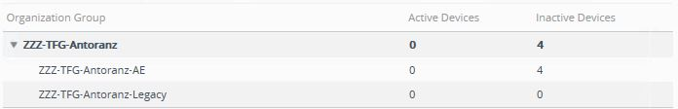
Entorno de pruebas

Slide 15
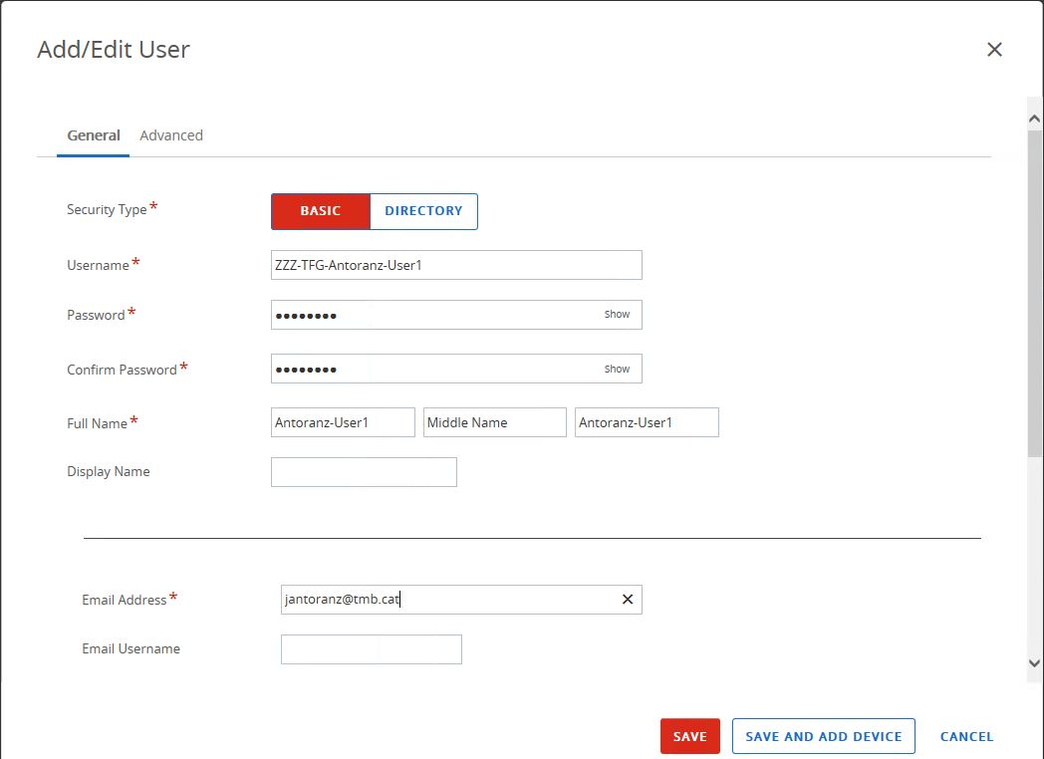
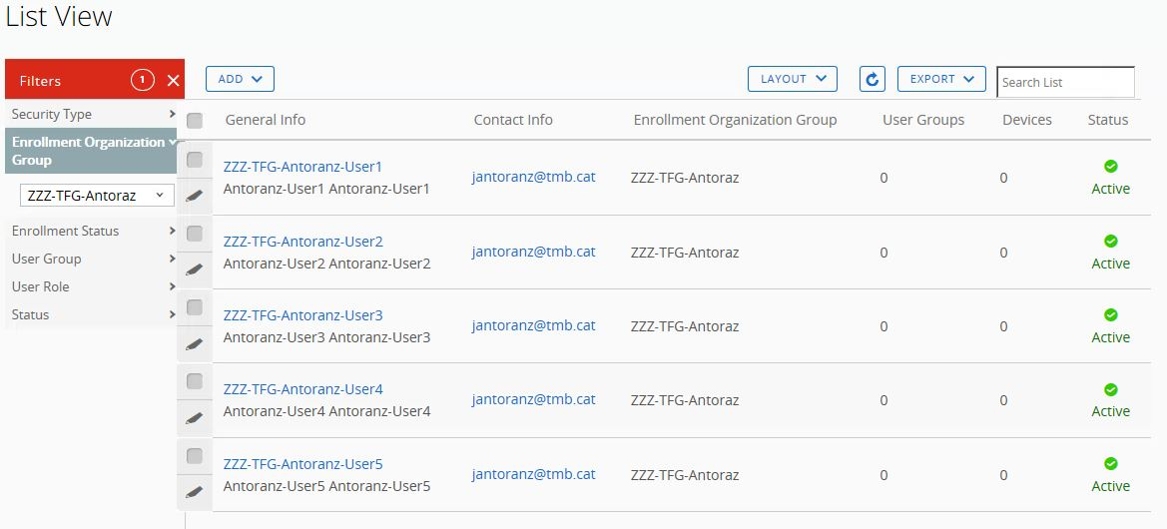
Creación de usuarios
Creación de usuarios de fácil mecanización.

Slide 16
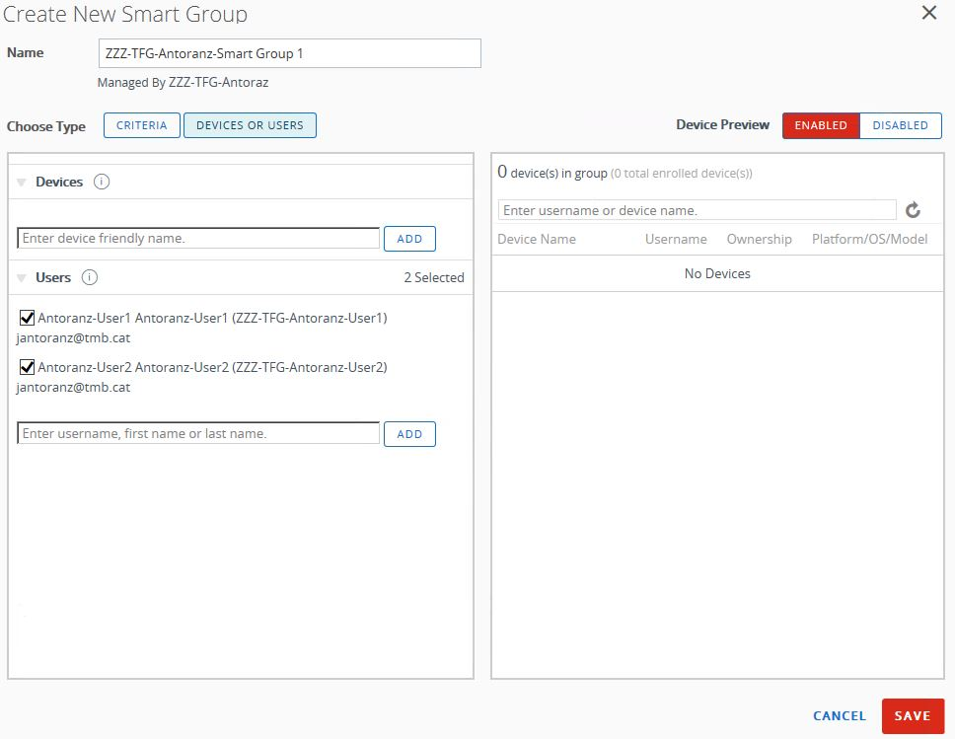
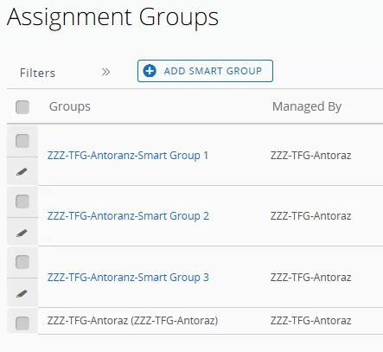
Creación de Smart Groups
Creación de Smart Groups mediante “Devices or Users” o “Criteria”.

Slide 17
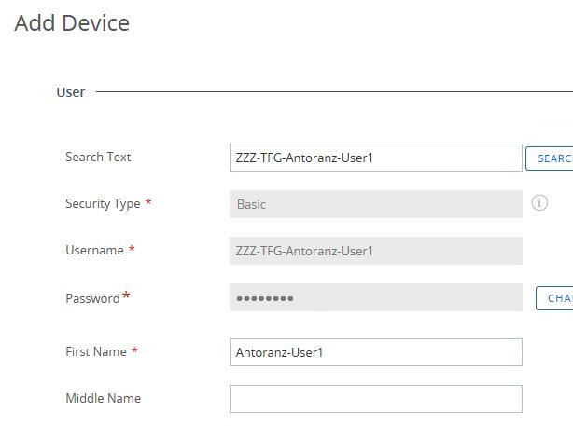
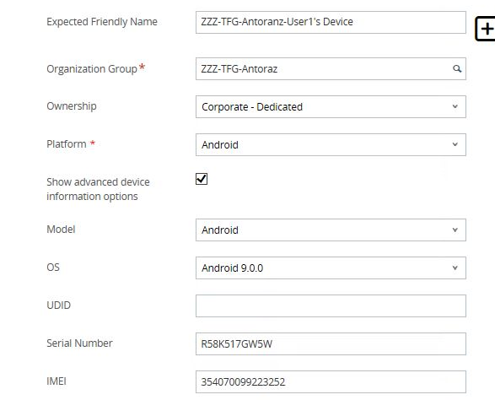
Device Enrollment
Device Enrollment en dos fases, una en la plataforma y otra en el dispositivo.

Slide 18
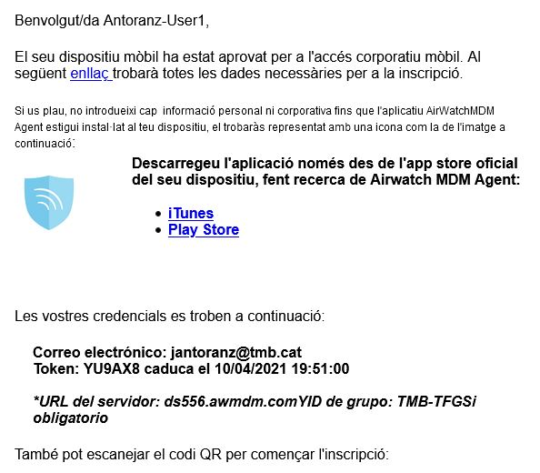
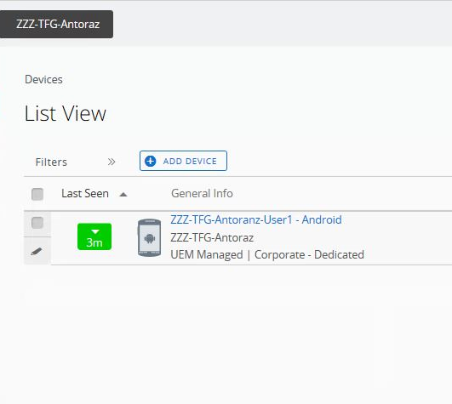
Device Enrollment

Slide 19
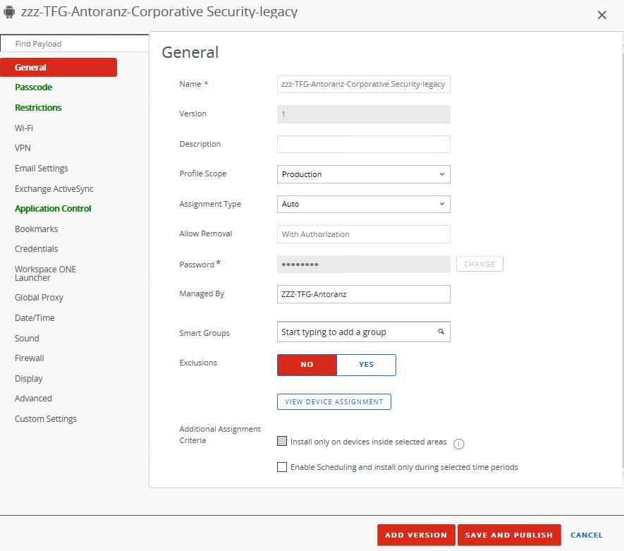
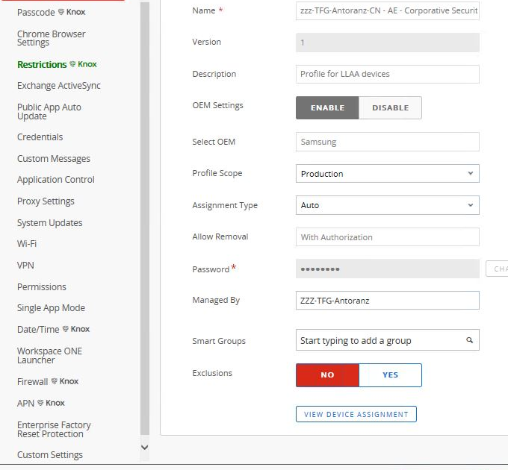
Creación de perfiles de seguridad
Muchas opciones a considerar en la configuración de los perfiles.

Slide 20
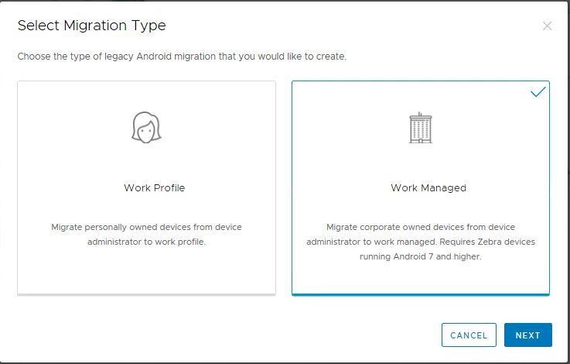
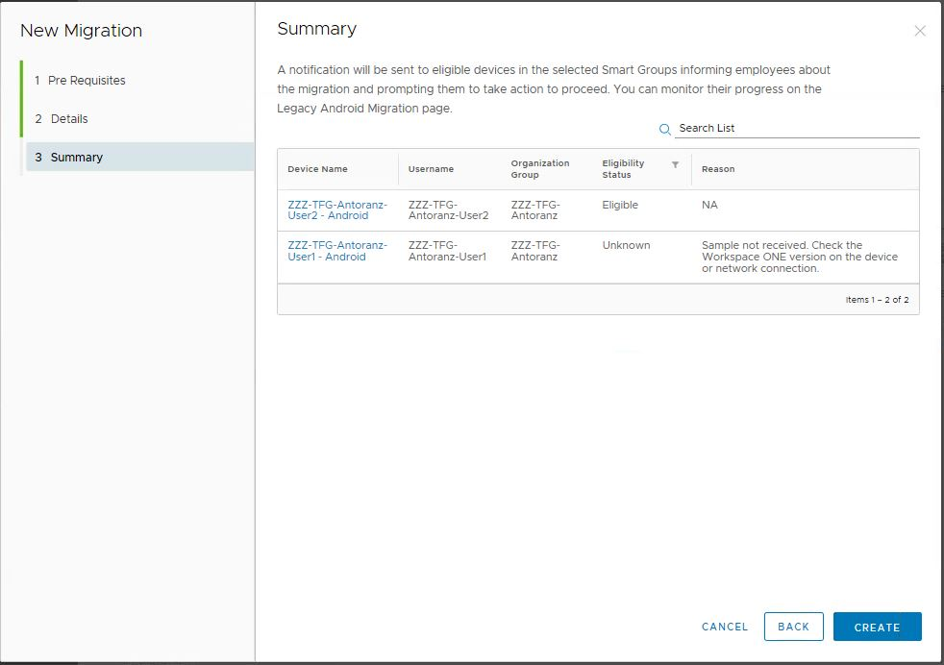
Creación de un plan de migración
El modo Work Managed sólo está disponible para dispositivos Zebra.

Slide 21


Conclusiones
Gran especificidad en las OG.
Perfiles de seguridad específicos para dispositivos o grupos concretos.
Migración por Smart Group.
Especificidad en los perfiles de seguridad limita su aplicación.
Migración a modo Work Managed no disponible para dispositivos que no sean Zebra.

Slide 22


Estudio de plataformas MDM en arquitecturas distribuidas
Muchas gracias por su atención.
Judit Antoranz García – 1425210 – judit.antoranz@e-campus.uab.cat
Grado en Ingeniería Informática – Mención en Ingeniería de Computadores

